Slide 1
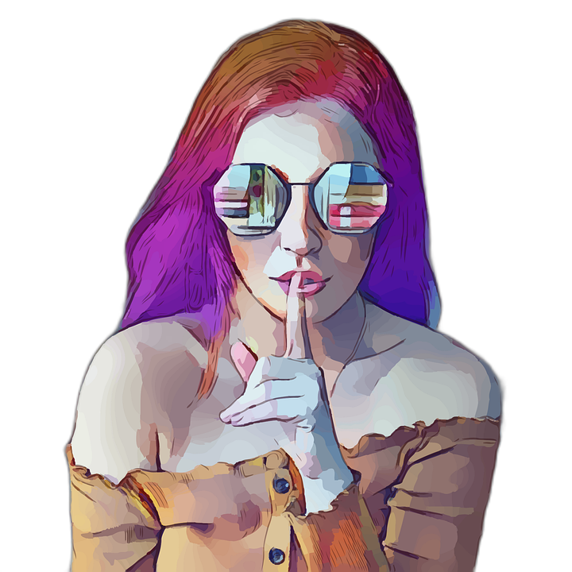
小聲...
不要吵醒睡著的同學...
OPERATION “SHH”
偷偷摸摸
點名大作戰
MISSION START
─作戰開始─

